Slide 1
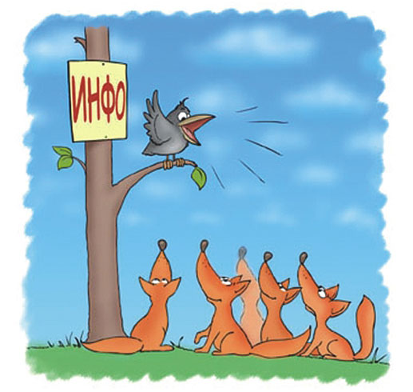
ГКУ «КУЗБАССКИЙ ЦЕНТР МОНИТОРИНГА КАЧЕСТВА ОБРАЗОВАНИЯ»
КРИПКиПРО
кафедра естественно-научных и математических дисциплин
«Итоги ОГЭ по математике
в 2022 г.
Разбор заданий с развернутым ответом. Анализ ошибок»
Т. П. Трушкина, председатель региональной комиссии по математике по проверке выполнения заданий с развернутым ответом экзаменационных работ , методист КРИПКиПРО
Кемерово 2022

Slide 2
Рекомендуемый минимальный критерий:
8 баллов, набранные по всей работе,
из них не менее:
2-х баллов по модулю «Геометрия»

Slide 3
Шкала пересчета первичного балла за выполнение экзаменационной работы в отметку по пятибалльной шкале в Кемеровской области в 2016 году
Отметка по пятибалльной шкале | «2» | «3» | «4» | «5»
Общий балл | 0 – 7 | 8 – 14 | 15 – 21 | 22 – 32

Slide 4
ДИНАМИКА РезультатОВ ОГЭ по
Получили отметку | 2018 г. |  | 2019 г. |  | 2021 г. |  | 2022 г.
 | чел. | % | чел. | % | чел. | % | чел. | %
«2» | 1113 | 4,48 | 886 | 3,39 | 2131 | 8,01 | 1388 | 5,06
«3» | 7137 | 28,72 | 6319 | 24,14 | 14027 | 52,74 | 15298 | 55,73
«4» | 13976 | 56,23 | 16025 | 61,23 | 9411 | 35,39 | 9404 | 34,26
«5» | 2627 | 10,57 | 2943 | 11,24 | 1026 | 3,86 | 1360 | 4,95

Slide 5
Результаты Основной Государственной Аттестации По Математике
2019-2022 годы (в %)

Slide 6
Результаты по группам участников экзамена с различным уровнем подготовки с учетом типа ОО

Slide 7
Результаты ОГЭ по АТЕ региона
Наименьшее количество отрицательных результатов
АТЕ | Всего участников | «2» |  | «3» |  | «4» |  | «5»
 |  | чел. | % | чел. | % | чел. | % | чел. | %
Прокопьевский район | 345 | 0 | 0,00 | 249 | 72,17 | 91 | 26,38 | 5 | 1,45
Кемеровский район | 419 | 4 | 0,95 | 305 | 72,79 | 101 | 24,11 | 9 | 2,15
Новокузнецкий район | 384 | 5 | 1,30 | 260 | 67,71 | 111 | 28,91 | 8 | 2,08
г. Анжеро- Судженск | 832 | 11 | 1,32 | 574 | 68,99 | 221 | 26,56 | 26 | 3,13
Промышленовский район | 492 | 8 | 1,63 | 364 | 73,98 | 118 | 23,98 | 2 | 0,41
г. Тайга | 210 | 4 | 1,90 | 126 | 60,00 | 75 | 35,71 | 5 | 2,38
Крапивинский район | 205 | 5 | 2,44 | 149 | 72,68 | 43 | 20,98 | 8 | 3,90
г. Кемерово | 5589 | 145 | 2,59 | 2629 | 47,04 | 2307 | 41,28 | 508 | 9,09
Беловский район | 281 | 8 | 2,85 | 180 | 64,06 | 89 | 31,67 | 4 | 1,42

Slide 8
Результаты ОГЭ по АТЕ региона наиболее высокие результаты по Качеству обучения
АТЕ | Всего участников | «2» |  | «3» |  | «4» |  | «5»
 |  | чел. | % | чел. | % | чел. | % | чел. | %
г. Белово | 1522 | 130 | 8,54 | 779 | 51,18 | 579 | 38,04 | 34 | 2,23
г. Кемерово | 5589 | 145 | 2,59 | 2629 | 47,04 | 2307 | 41,28 | 508 | 9,09
г. Междуреченск | 1075 | 52 | 4,84 | 547 | 50,88 | 406 | 37,77 | 70 | 6,51
г. Мыски | 479 | 19 | 3,97 | 264 | 55,11 | 170 | 35,49 | 26 | 5,43
г. Новокузнецк | 5119 | 224 | 4,38 | 2693 | 52,61 | 1884 | 36,80 | 318 | 6,21
г. Полысаево | 339 | 31 | 9,14 | 171 | 50,44 | 108 | 31,86 | 29 | 8,55
г. Юрга | 816 | 70 | 8,58 | 425 | 52,08 | 281 | 34,44 | 40 | 4,90

Slide 9
Результаты ОГЭ по АТЕ региона низкие результаты по уровню обученности
АТЕ | Всего участников | «2» |  | «3» |  | «4» |  | «5»
 |  | чел. | % | чел. | % | чел. | % | чел. | %
г. Березовский | 547 | 76 | 13,89 | 293 | 53,56 | 164 | 29,98 | 14 | 2,56
г. Белово | 1522 | 130 | 8,54 | 779 | 51,18 | 579 | 38,04 | 34 | 2,23
г. Киселевск | 1060 | 64 | 6,04 | 647 | 61,04 | 315 | 29,72 | 34 | 3,21
г. Краснобродский | 131 | 10 | 7,63 | 81 | 61,83 | 40 | 30,53 | 0 | 0,00
г. Ленинск- Кузнецкий | 1122 | 85 | 7,58 | 657 | 58,56 | 336 | 29,95 | 44 | 3,92
г. Осинники | 523 | 49 | 9,37 | 307 | 58,70 | 160 | 30,59 | 7 | 1,34
г. Полысаево | 339 | 31 | 9,14 | 171 | 50,44 | 108 | 31,86 | 29 | 8,55
г. Юрга | 816 | 70 | 8,58 | 425 | 52,08 | 281 | 34,44 | 40 | 4,90
Гурьевский район | 402 | 32 | 7,96 | 220 | 54,73 | 144 | 35,82 | 6 | 1,49
Ленинск-Кузнецкий район | 182 | 11 | 6,04 | 125 | 68,68 | 44 | 24,18 | 2 | 1,10
Мариинский район | 578 | 49 | 8,48 | 336 | 58,13 | 180 | 31,14 | 13 | 2,25
Таштагольский район | 571 | 39 | 6,83 | 330 | 57,79 | 186 | 32,57 | 16 | 2,80
Тисульский район | 206 | 15 | 7,28 | 139 | 67,48 | 50 | 24,27 | 2 | 0,97
Тяжинский район | 250 | 27 | 10,80 | 128 | 51,20 | 88 | 35,20 | 7 | 2,80
Чебулинский район | 145 | 12 | 8,28 | 77 | 53,10 | 56 | 38,62 | 0 | 0,00
Юргинский район | 172 | 42 | 24,42 | 91 | 52,91 | 34 | 19,77 | 5 | 2,91
Яйский район | 178 | 14 | 7,87 | 116 | 65,17 | 46 | 25,84 | 2 | 1,12
Яшкинский район | 316 | 19 | 6,01 | 202 | 63,92 | 92 | 29,11 | 3 | 0,95

Slide 10
перечень ОО, продемонстрировавших наиболее высокие результаты ОГЭ
ОО | Качество | ОО | Качество
МБОУ «Пермяковская СОШ», Беловский район | 82,35 | МБОУ «Лицей № 20», г. Междуреченска | 80,00
Филиал ЦМШ «Сибирский», г. Кемерово | 100,00 | МБОУ «Лицей №35 им. А.И. Герлингер», г. Новокузнецка | 84,31
ГБНОУ «ГМЛИ», г. Кемерово | 76,62 | МБ НОУ «Лицей №84 им.В.А. Власова», г. Новокузнецка | 97,41
МАОУ «СОШ № 14», г. Кемерово | 89,06 | МБОУ «Гимназия №32», г. Новокузнецка | 84,06
ФГКОУ «Кемеровское ПКУ», г. Кемерово | 100,00 | МБНОУ «Гимназия №44», г. Новокузнецка | 70,37
АНО «СОШ «ШАНС», г. Кемерово | 81,82 | МБОУ «Лицей №34», г. Новокузнецка | 78,38
МБОУ «Лицей № 62», г. Кемерово | 81,01 | МБ НОУ «Лицей №11», г. Новокузнецка | 72,97
МБОУ «Лицей № 23», г. Кемерово | 86,96 | МБОУ «СОШ №72», г. Новокузнецка | 82,81
МБНОУ «ГКЛ», г. Кемерово | 95,28 | МАОУ «Гимназия города Юрги» | 84,72
МБОУ «Гимназия № 21», г. Кемерово | 75,34 | МБОУ «Лицей города Юрги», | 73,47
МКОУ «ООШ № 164», Таштагольский район | 100,00 | МКОУ «Кураковская ООШ», Таштагольский район | 100,00
ГБНОУ ГЖГИ Кемеровский район | 71,88 | МБОУ «Пашковская СОШ Яшкинского МО» | 100,00

Slide 11
Планируемые и фактические показатели выполнения заданий первой части работы в 2019-2022 гг.
Уровень выполнения выпускниками заданий экзаменационной работы | Планируемый уровень (кол-во заданий) | Фактический уровень (кол-во заданий)
 |  | 2019 г. | 2021 г. | 2022 г.
80–90% | 8 заданий | 14 заданий | 5 заданий | 5 заданий
70–80% | 8 заданий | 4 задания | 4 задания | 6 заданий
60–70% | 4 задания | 1 задание | 6 заданий | 2 заданий
менее 60 % | не планировалось | 1 задание | 4 задания | 6 задания

Slide 12
Статистический анализ выполнения заданий №1-№5 КИМ ОГЭ в 2022 году
Номер задания в КИМ | Средний процент выполнения | Процент выполнения по региону в группах, получивших отметку
 |  | «2» | «3» | «4» | «5»
1 | 94,55 | 70,03 | 94,31 | 97,84 | 99,63
2 | 42,82 | 11,74 | 30,01 | 63,21 | 77,57
3 | 56,20 | 15,63 | 44,95 | 75,24 | 92,50
4 | 54,56 | 14,34 | 38,84 | 80,25 | 94,85
5 | 25,03 | 9,37 | 13,13 | 40,26 | 69,49
80–90% - высокий уровень освоения
70–80% - средний уровень освоения
60–70%- допустимый уровень освоения

Slide 13
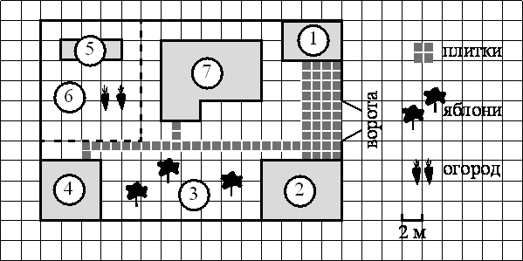
Задания № 1-5.
На плане изображён дачный участок по адресу: п. Сосновка, ул. Зелёная, д. 19 (сторона каждой клетки на плане равна 2 м). Участок имеет прямоугольную форму. Выезд и въезд осуществляются через единственные ворота.
При входе на участок слева от ворот находится гараж. Справа от ворот находится сарай площадью 24 кв. м, а чуть подальше ‒ жилой дом. Напротив жилого дома расположены яблоневые посадки. Также на участке есть баня, к которой ведёт дорожка, выложенная плиткой, и огород с теплицей внутри (огород отмечен на плане цифрой 6).
Все дорожки внутри участка имеют ширину 1 м и вымощены тротуарной плиткой размером 1 м×1 м. Между гаражом и сараем находится площадка, вымощенная такой же плиткой. К участку подведено электричество. Имеется магистральное газоснабжение.

Slide 14
Задание 1. Для объектов, указанных в таблице, определите, какими цифрами они обозначены на плане.
Задание 2. Плитки для садовых дорожек продаются в упаковках по 6 штук. Сколько упаковок плиток понадобилось, чтобы выложить все дорожки и площадку между сараем и гаражом?
Задание 3. Найдите периметр фундамента жилого дома. Ответ дайте в метрах.
Задание 4. Найдите площадь открытого грунта огорода (вне теплицы). Ответ дайте в квадратных метрах.
Задание 5. Хозяин участка планирует установить в жилом доме систему отопления. Он рассматривает два варианта: электрическое или газовое отопление. Цены на оборудование и стоимость его установки, данные о расходе газа, электроэнергии и их стоимости даны в таблице.
 | Нагреватель (котёл) | Прочее оборудование и монтаж | Средн. расход газа/ средн. потребл. мощность | Стоимость газа/ электроэнергии
Газовое отопление | 20 000 руб. | 15 370 руб. | 1,6 куб. м/ч | 4,9 руб./куб. м
Электр. отопление | 15 000 руб. | 14 000 руб. | 4,9 кВт | 4,2 руб./(кВт⋅ч )
Обдумав оба варианта, хозяин решил установить газовое отопление. Через сколько часов непрерывной работы отопления экономия от использования газа вместо электричества компенсирует разницу в стоимости покупки и установки газового и электрического оборудования?

Slide 15
Статистический анализ выполнения заданий №6-№14 (алгебра) КИМ ОГЭ в 2022 году
Номер задания в КИМ | Средний процент выполнения | Процент выполнения по региону в группах, получивших отметку
 |  | «2» | «3» | «4» | «5»
6 | 89,12 | 34,01 | 88,04 | 97,53 | 99,26
7 | 87,96 | 38,47 | 85,61 | 97,50 | 98,97
8 | 75,58 | 11,31 | 68,39 | 93,42 | 98,82
9 | 77,77 | 13,54 | 70,50 | 95,92 | 99,56
10 | 71,92 | 11,74 | 62,07 | 93,00 | 98,38
11 | 71,52 | 24,86 | 62,78 | 89,02 | 96,54
12 | 56,37 | 5,62 | 38,82 | 86,42 | 97,87
13 | 62,32 | 25,22 | 50,46 | 82,49 | 94,26
14 | 60,50 | 15,42 | 48,97 | 81,47 | 91,25
80–90% - высокий уровень освоения
70–80% - средний уровень освоения
60–70%- допустимый уровень освоения

Slide 16
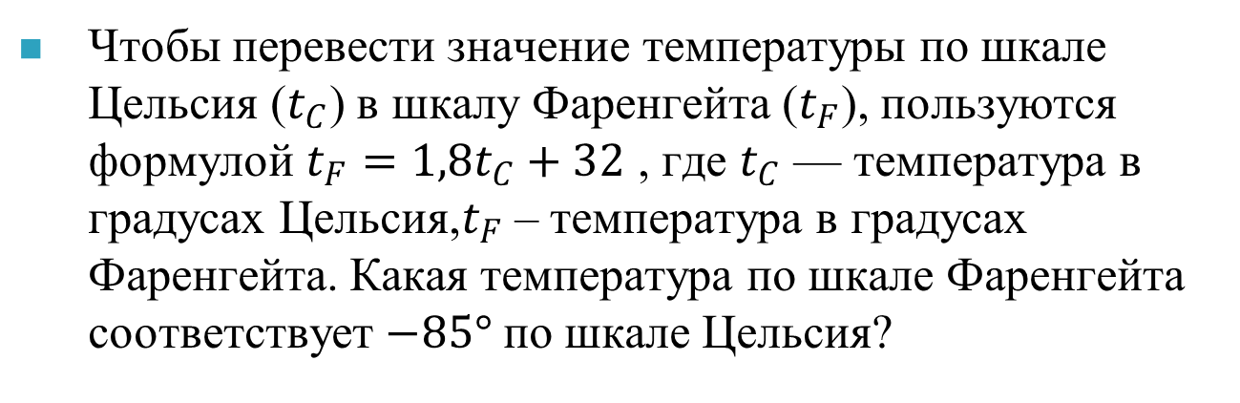
Задание № 12
Чтобы перевести значение температуры по шкале Цельсия ($t_{C}$) в шкалу Фаренгейта ($t_{F}$), пользуются формулой $t_{F}=1,8t_{C}+32$ , где $t_{C}$ — температура в градусах Цельсия,$t_{F}$‒ температура в градусах Фаренгейта. Какая температура по шкале Фаренгейта соответствует $−85°$ по шкале Цельсия?
56,37 %

Slide 17
Статистический анализ выполнения заданий №7-№19 (геометрия) КИМ ОГЭ в 2022 году
Номер задания в КИМ | Средний процент выполнения | Процент выполнения по региону в группах, получивших отметку
 |  | «2» | «3» | «4» | «5»
15 | 87,49 | 18,66 | 86,86 | 96,96 | 99,41
16 | 71,91 | 7,78 | 62,67 | 92,81 | 96,76
17 | 50,10 | 2,95 | 34,32 | 76,33 | 94,26
18 | 86,16 | 20,89 | 84,29 | 96,92 | 99,41
19 | 70,84 | 33,93 | 61,32 | 88,04 | 96,62
80–90% - высокий уровень освоения
70–80% - средний уровень освоения
60–70%- допустимый уровень освоения

Slide 18
Задание № 17
В ромбе ABCD угол ABC равен 72°. Найдите угол ACD. Ответ дайте в градусах.
50,10 %

Slide 19
Планируемые и фактические показатели выполнения
заданий второй части работы в 2022 г.
№ задания экзаменационной работы |  | 20 | 21 | 22 | 23 | 24 | 25
Планируемый процент выполнения заданий |  | 30-50 | 15-30 | 3-15 | 30-50 | 15-30 | 3-15
Фактический процент выполнения заданий | 2022 | 12,07 | 8,01 | 1,35 | 4,58 | 2,97 | 0,19
 | 2021 | 13,34 | 10,71 | 1,82 | 4,57 | 3,12 | 0,25
 | 2019 | 14,42 | 14,16 | 3,53 | 4,99 | 3,41 | 1,24

Slide 20
Статистический анализ выполнения заданий
№20-№25 (с развернутым ответом)
КИМ ОГЭ в 2022 году
Номер задания в КИМ | Средний процент выполнения | Процент выполнения по региону в группах, получивших отметку
 |  | «2» | «3» | «4» | «5»
20 | 12,07 | 0,07 | 0,88 | 20,22 | 93,82
21 | 8,01 | 0,00 | 0,18 | 10,29 | 88,49
22 | 1,35 | 0,00 | 0,01 | 0,44 | 24,19
23 | 4,58 | 0,00 | 0,17 | 4,43 | 59,82
24 | 2,97 | 0,00 | 0,05 | 1,84 | 46,54
25 | 0,19 | 0,00 | 0,01 | 0,01 | 3,75

Slide 21
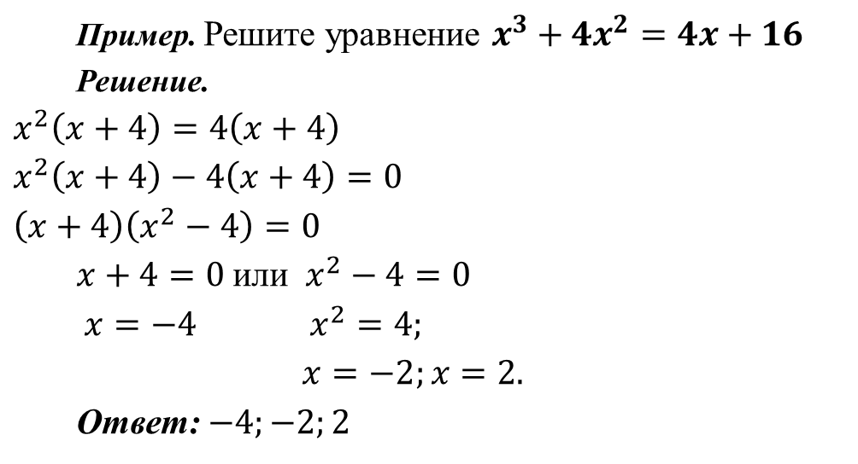
Задание № 20
Пример. Решите уравнение $x^{3}+4x^{2}=4x+16$
Решение.
$$x^{2}\left(x+4\right)=4\left(x+4\right)$$
$$x^{2}\left(x+4\right)−4\left(x+4\right)=0$$
$$\left(x+4\right)\left(x^{2}−4\right)=0$$
$x+4=0$ или $x^{2}−4=0$
$x=−4$ $x^{2}=4;$
$x=−2;x=2.$
Ответ: $−4;−2;2$

Slide 22
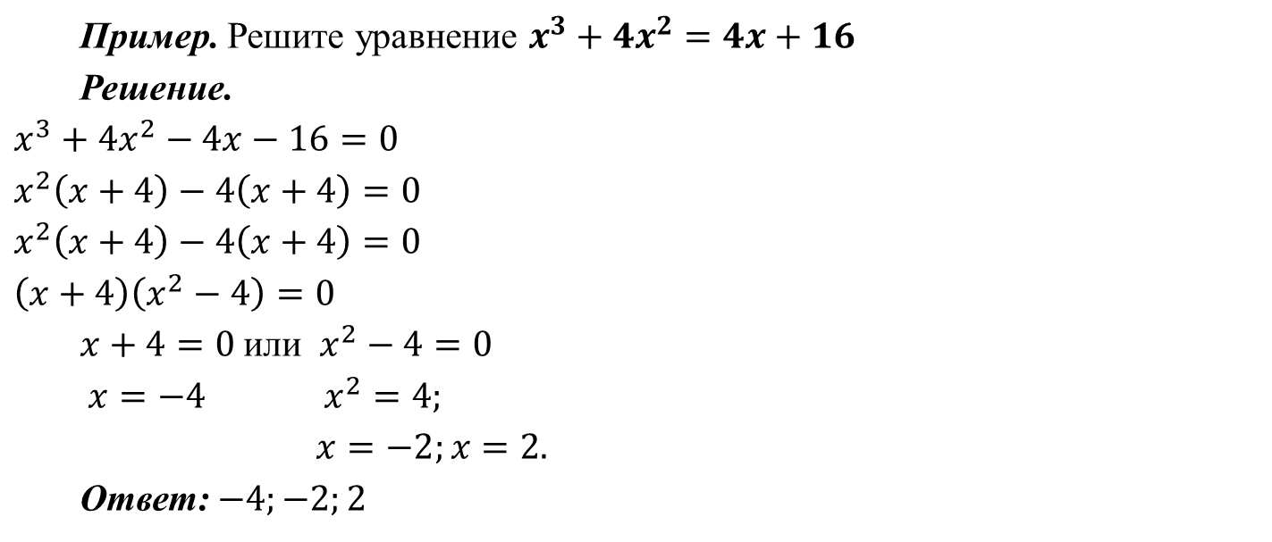
Задание № 20
Пример. Решите уравнение $x^{3}+4x^{2}=4x+16$
Решение.
$$x^{3}+4x^{2}−4x−16=0$$
$$x^{2}\left(x+4\right)−4\left(x+4\right)=0$$
$$x^{2}\left(x+4\right)−4\left(x+4\right)=0$$
$$\left(x+4\right)\left(x^{2}−4\right)=0$$
$x+4=0$ или $x^{2}−4=0$
$x=−4$ $x^{2}=4;$
$x=−2;x=2.$
Ответ: $−4;−2;2$

Slide 23
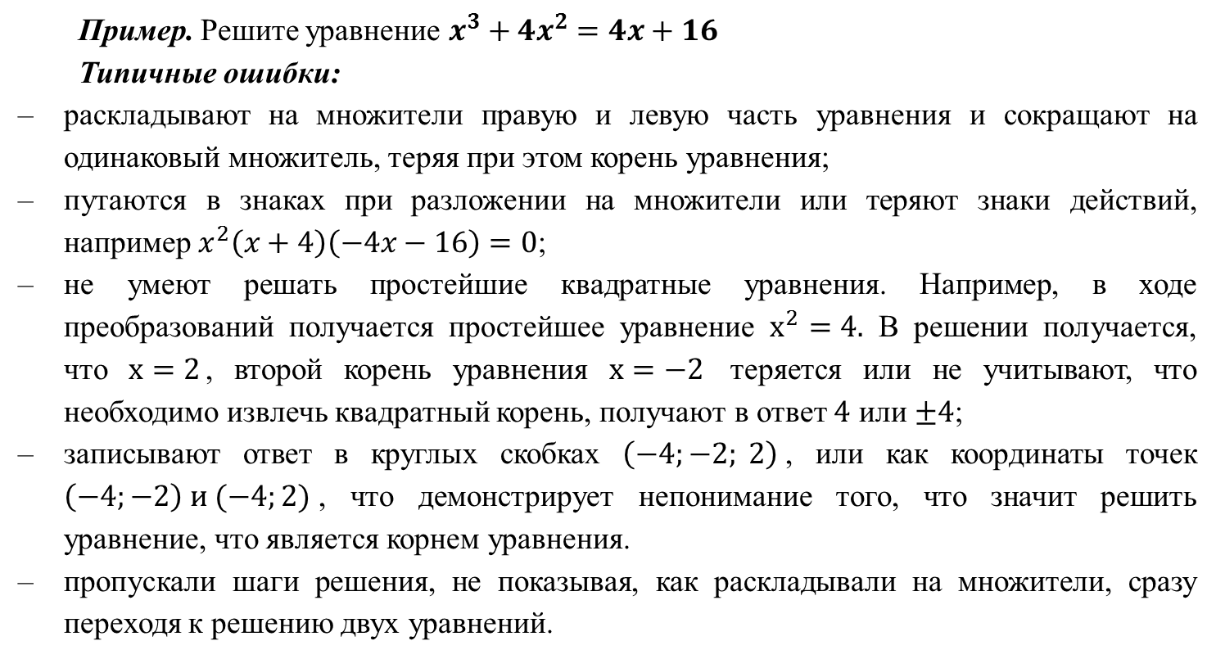
Задание № 20
Пример. Решите уравнение $x^{3}+4x^{2}=4x+16$
Типичные ошибки:
раскладывают на множители правую и левую часть уравнения и сокращают на одинаковый множитель, теряя при этом корень уравнения;
путаются в знаках при разложении на множители или теряют знаки действий, например $x^{2}\left(x+4\right)\left(−4x−16\right)=0$;
не умеют решать простейшие квадратные уравнения. Например, в ходе преобразований получается простейшее уравнение $x^{2}=4.$ В решении получается, что $x=2$, второй корень уравнения $x=−2$ теряется или не учитывают, что необходимо извлечь квадратный корень, получают в ответ $4$ или $±4$;
записывают ответ в круглых скобках $\left(−4;−2; 2\right)$, или как координаты точек $\left(−4;−2\right) и (−4;2)$, что демонстрирует непонимание того, что значит решить уравнение, что является корнем уравнения.
пропускали шаги решения, не показывая, как раскладывали на множители, сразу переходя к решению двух уравнений.

Slide 24
Задание № 21
Примеры задания № 21.
Велосипедист выехал с постоянной скоростью из города А в город В, расстояние между которыми равно 60 км. На следующий день он отправился обратно в А, увеличив скорость на 10 км/ч. По пути он сделал остановку на 3 часа, в результате чего затратил на обратный путь столько же времени, сколько на путь из А в В. Найдите скорость велосипедиста на пути из В в А.
2) Теплоход проходит по течению реки до пункта назначения 80 км и после стоянки возвращается в пункт отправления. Найдите скорость теплохода в неподвижной воде, если скорость течения равна 5 км/ч, стоянка длится 23 часа, а в пункт отправления теплоход возвращается через 35 часов после отплытия из него

Slide 25
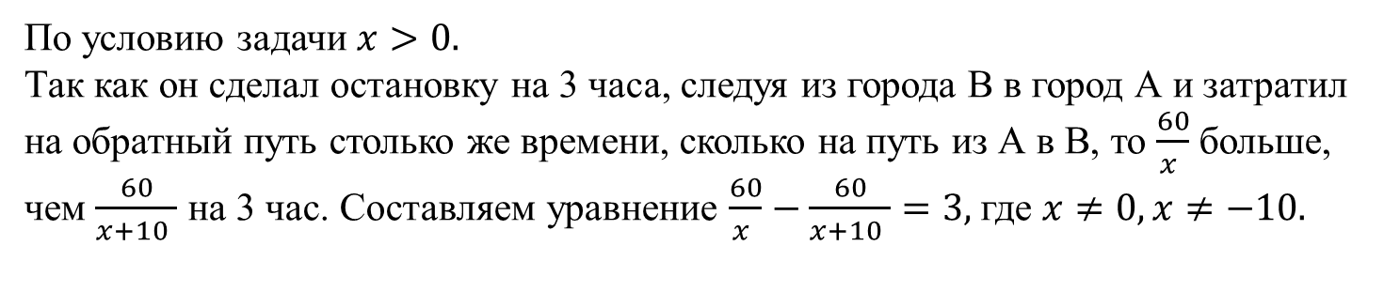
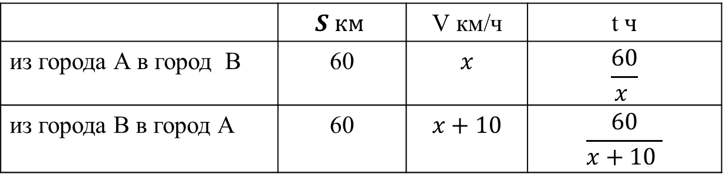
Задание № 21
Велосипедист выехал с постоянной скоростью из города А в город В, расстояние между которыми равно 60 км. На следующий день он отправился обратно в А, увеличив скорость на 10 км/ч. По пути он сделал остановку на 3 часа, в результате чего затратил на обратный путь столько же времени, сколько на путь из А в В. Найдите скорость велосипедиста на пути из В в А.
РЕШЕНИЕ
 | $$S км$$ | $$\text{V}\text{ км/ч}$$ | t $ч$
из города А в город В | 60 | $$x$$ | $$\frac{60}{x }$$
из города В в город А | 60 | $$x+10$$ | $$\frac{60}{x+10 }$$
По условию задачи $x>0.$
Так как он сделал остановку на 3 часа, следуя из города В в город А и затратил
на обратный путь столько же времени, сколько на путь из А в В, то $\frac{60}{x }$ больше,
чем $\frac{60}{x+10 }$ на 3 час. Составляем уравнение $\frac{60}{x }−\frac{60}{x+10 }=3,$где $x≠0,x≠−10.$

Slide 26
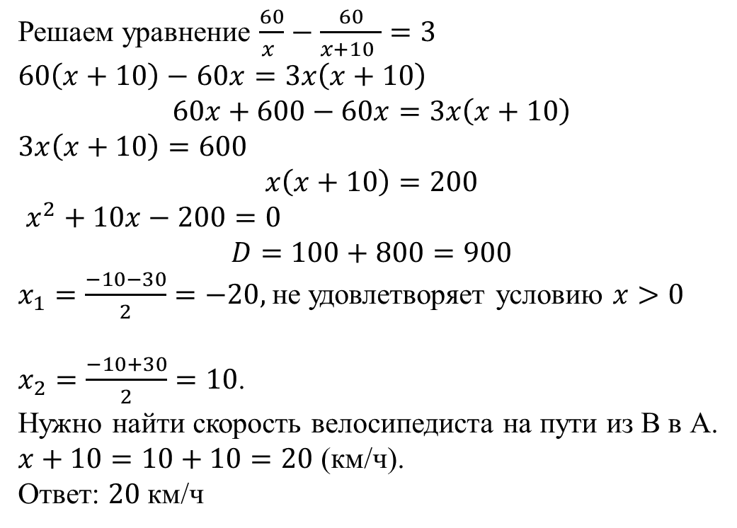
Велосипедист выехал с постоянной скоростью из города А в город В, расстояние между которыми равно 60 км. На следующий день он отправился обратно в А, увеличив скорость на 10 км/ч. По пути он сделал остановку на 3 часа, в результате чего затратил на обратный путь столько же времени, сколько на путь из А в В. Найдите скорость велосипедиста на пути из В в А.
Решаем уравнение $\frac{60}{x }−\frac{60}{x+10 }=3$
$60\left(x+10\right)−$ $60x=3x\left(x+10\right)$
$$60x+600−60x=3x\left(x+10\right)$$
$3x\left(x+10\right)=600$
$$x\left(x+10\right)=200$$
$x^{2}+10x−200=0$
$$D=100+800=900$$
$x_{1}=\frac{−10−30}{2}=−20,$не удовлетворяет условию $x>0$
$x_{2}=\frac{−10+30}{2}=10$.
Нужно найти скорость велосипедиста на пути из В в А.
$x+10=10+10=20$ (км/ч).
Ответ: $20$ км/ч

Slide 27
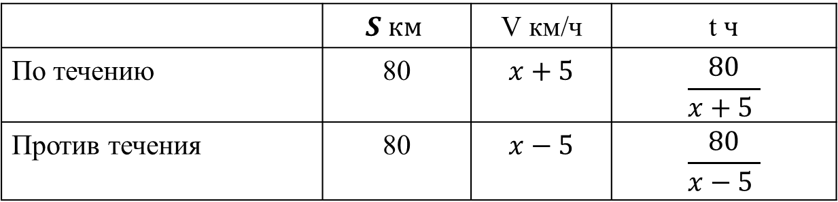
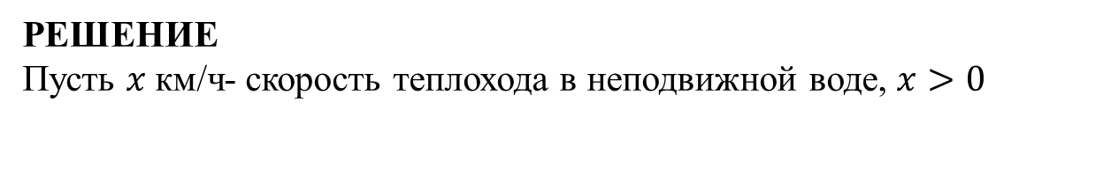
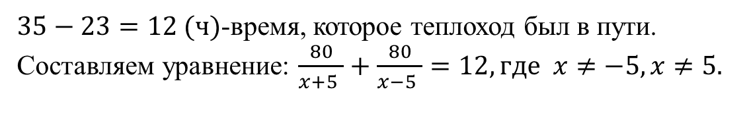
Задание № 21
2) Теплоход проходит по течению реки до пункта назначения 80 км и после стоянки возвращается в пункт отправления. Найдите скорость теплохода в неподвижной воде, если скорость течения равна 5 км/ч, стоянка длится 23 часа, а в пункт отправления теплоход возвращается через 35 часов после отплытия из него.
РЕШЕНИЕ
Пусть $x \text{км/ч}$- скорость теплохода в неподвижной воде, $x>0$
 | $$S км$$ | $$\text{V}\text{ км/ч}$$ | t $ч$
По течению | 80 | $$x+5$$ | $$\frac{80}{x+5 }$$
Против течения | 80 | $$x−5$$ | $$\frac{80}{x−5 }$$
$35−23=12 (ч)$-время, которое теплоход был в пути.
Составляем уравнение: $\frac{80}{x+5 }+\frac{80}{x−5 }=12, где$ $x≠−5,x≠5.$

Slide 28
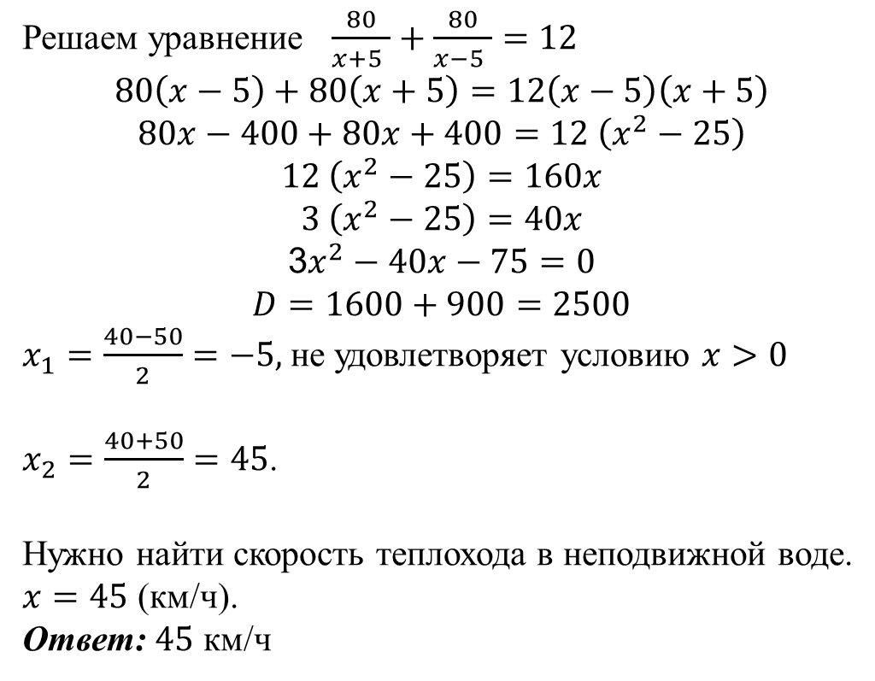
2) Теплоход проходит по течению реки до пункта назначения 80 км и после стоянки возвращается в пункт отправления. Найдите скорость теплохода в неподвижной воде, если скорость течения равна 5 км/ч, стоянка длится 23 часа, а в пункт отправления теплоход возвращается через 35 часов после отплытия из него.
Решаем уравнение $\frac{80}{x+5 }+\frac{80}{x−5 }=12$
$$80\left(x−5\right)+80\left(x+5\right)=12\left(x−5\right)\left(x+5\right)$$
$$80x−400+80x+400=12 \left(x^{2}−25\right)$$
$$12 \left(x^{2}−25\right)=160x$$
$$3 \left(x^{2}−25\right)=40x$$
3$x^{2}−40x−75=0$
$$D=1600+900=2500$$
$x_{1}=\frac{40−50}{2}=−5,$не удовлетворяет условию $x>0$
$x_{2}=\frac{40+50}{2}=45$.
Нужно найти скорость теплохода в неподвижной воде.
$x=45$ (км/ч).
Ответ: $45$ км/ч

Slide 29
Задание № 21
Типичные ошибки:
Неумение правильно составить математическую модель задачи.
Неумение грамотно оформить решение задачи: нет пояснений как получается математическая модель.
Обучающиеся пропускают отдельные шаги решения (нахождение ОДЗ, решение квадратного уравнения), что расценивается как неполное и приводит к снижению баллов.
Ошибки в преобразовании алгебраического выражения при решении дробно-рационального уравнения.
Без каких-либо пояснений «отбрасывают» один из корней уравнения.

Slide 30
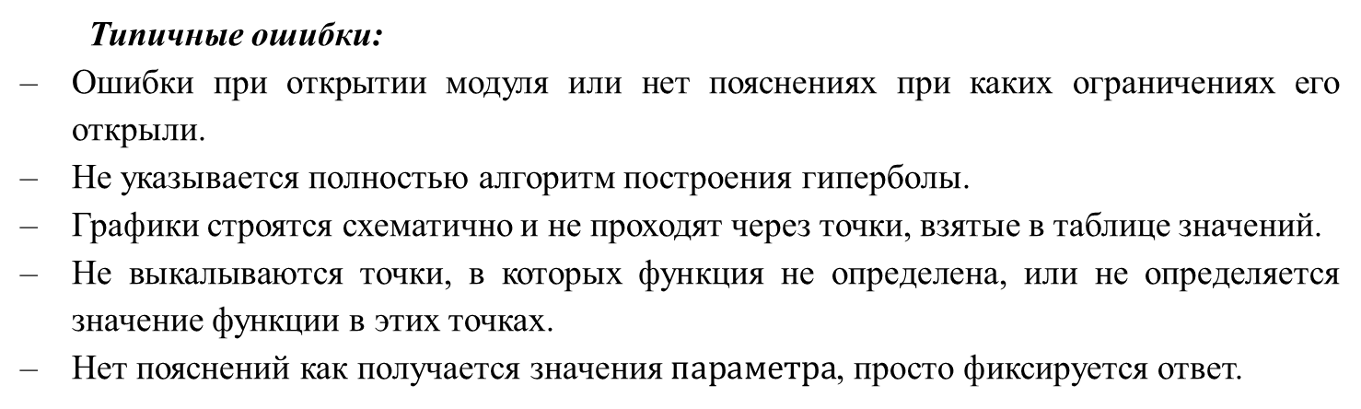
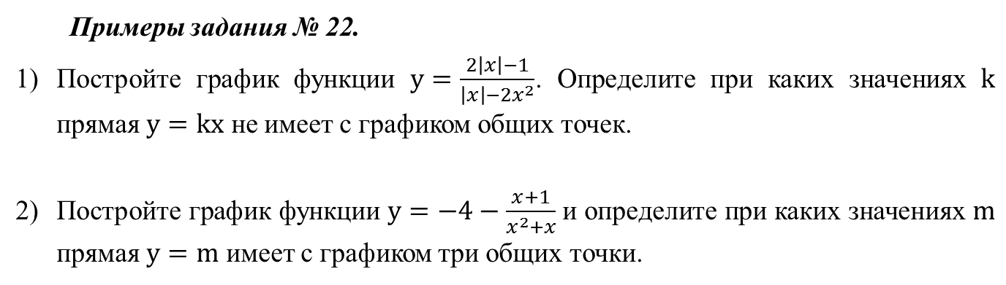
Задание № 22
Примеры задания № 22.
Постройте график функции $y=\frac{2\left|x\right|−1}{\left|x\right|−{2x}^{2}}$. Определите при каких значениях $k$ прямая $y=kx$ не имеет с графиком общих точек.
Постройте график функции $y=−4−\frac{x+1}{x^{2}+x}$и определите при каких значениях $m$ прямая $y=m$ имеет с графиком три общих точки.
Типичные ошибки:
Ошибки при открытии модуля или нет пояснениях при каких ограничениях его открыли.
Не указывается полностью алгоритм построения гиперболы.
Графики строятся схематично и не проходят через точки, взятые в таблице значений.
Не выкалываются точки, в которых функция не определена, или не определяется значение функции в этих точках.
Нет пояснений как получается значения $параметра$, просто фиксируется ответ.

Slide 31
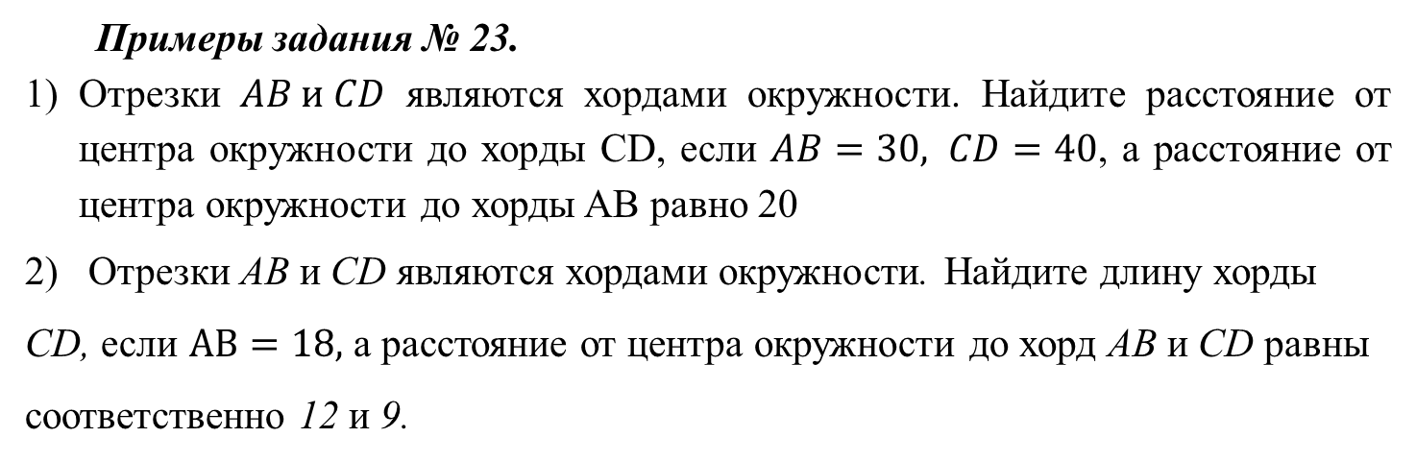
Задание № 23
Примеры задания № 23.
Отрезки $AB и CD$ являются хордами окружности. Найдите расстояние от центра окружности до хорды CD, если $AB=30, CD=40$, а расстояние от центра окружности до хорды AB равно 20
2) Отрезки АВ и СD являются хордами окружности. Найдите длину хорды СD, если $АВ=18,$ а расстояние от центра окружности до хорд АВ и СD равны соответственно 12 и 9.

Slide 32
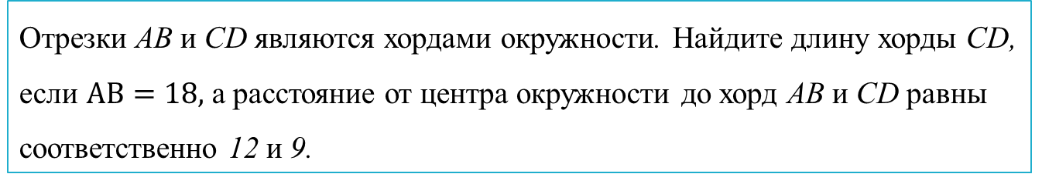
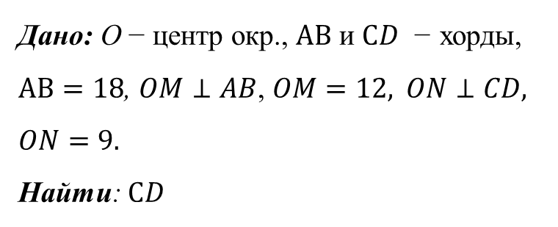
Задание № 23
Отрезки АВ и СD являются хордами окружности. Найдите длину хорды СD, если $АВ=18,$ а расстояние от центра окружности до хорд АВ и СD равны соответственно 12 и 9.
Дано: О − центр окр., $АВ$ и $СD$ − хорды, $АВ=18$, $OM⊥AB$, $OM=12,$ $ON⊥CD,$ $ON=9.$
Найти: $СD$

Slide 33
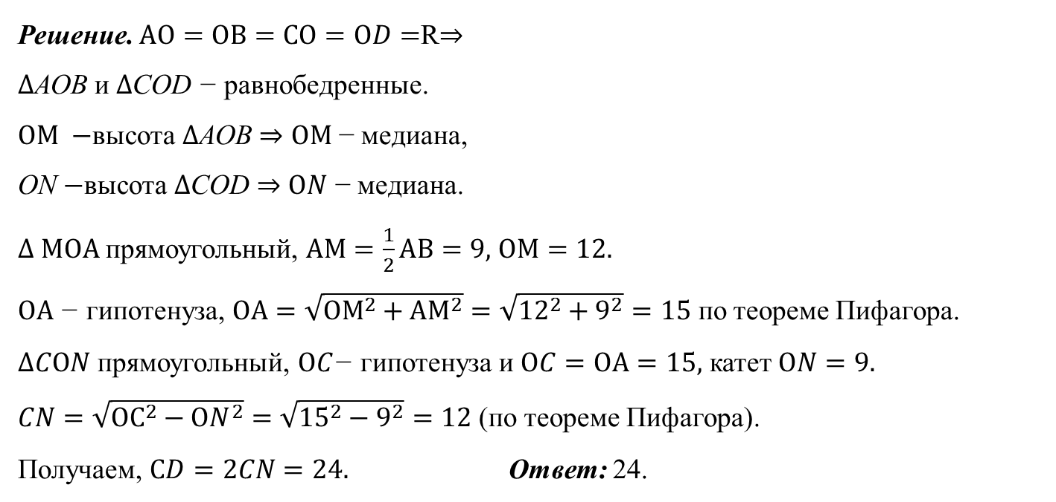
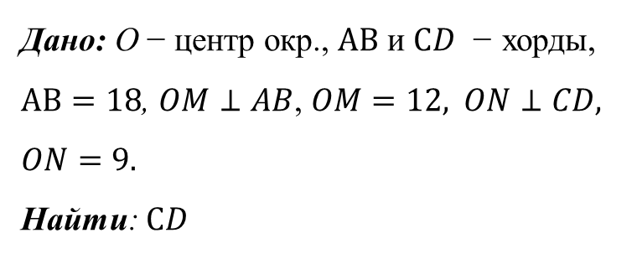
Задание № 23
Дано: О − центр окр., $АВ$ и $СD$ − хорды, $АВ=18$, $OM⊥AB$, $OM=12,$ $ON⊥CD,$ $ON=9.$
Найти: $СD$
Решение. $АО=ОВ=СО=ОD=$R$⇒$
$∆$АОВ и $∆$СОD − равнобедренные.
$ОМ$ $−$высота $∆$АОВ $⇒$ $ОМ$ − медиана,
ОN $−$высота $∆$СОD $⇒$ $ОN$ − медиана.
$∆ МОА$ прямоугольный, $АМ=\frac{1}{2}АВ=9,$ $ОМ=12.$
$ОА$ − гипотенуза, $ОА=\sqrt{{ОМ}^{2}+{АМ}^{2}}=\sqrt{{12}^{2}+9^{2}}=15$ по теореме Пифагора.
$∆CОN$ прямоугольный, $ОC$− гипотенуза и $ОC=ОА=15,$ катет $ОN=9.$
$CN=\sqrt{{ОС}^{2}−{ОN}^{2}}=\sqrt{{15}^{2}−9^{2}}=12$ (по теореме Пифагора).
Получаем, $СD=2CN=24.$ Ответ: 24.

Slide 34
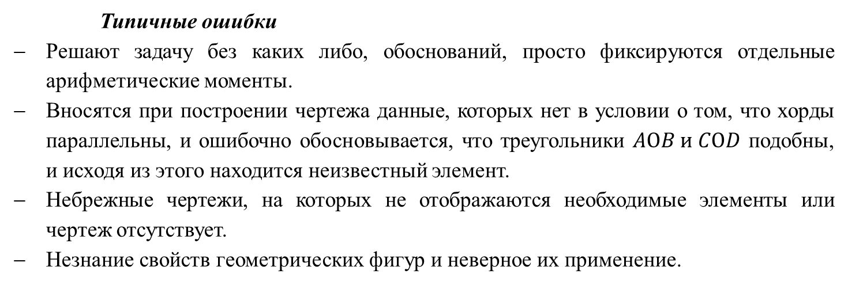
Задание № 23
Типичные ошибки
Решают задачу без каких либо, обоснований, просто фиксируются отдельные арифметические моменты.
Вносятся при построении чертежа данные, которых нет в условии о том, что хорды параллельны, и ошибочно обосновывается, что треугольники $AОB и CОD$ подобны, и исходя из этого находится неизвестный элемент.
Небрежные чертежи, на которых не отображаются необходимые элементы или чертеж отсутствует.
Незнание свойств геометрических фигур и неверное их применение.

Slide 35
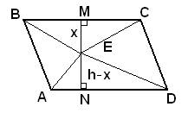
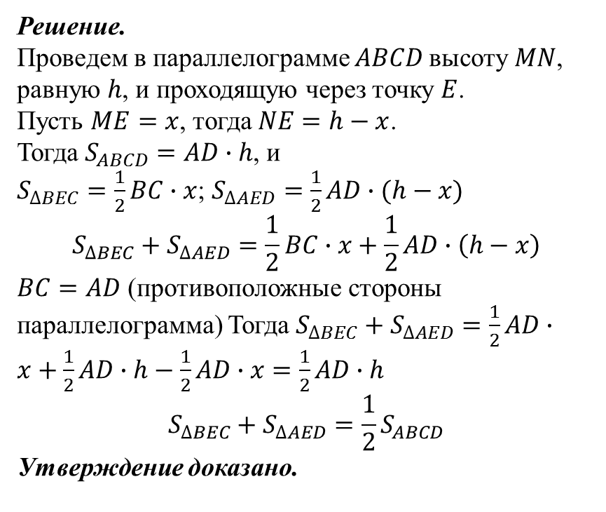
Задание № 24
Внутри параллелограмма ABCD выбрали произвольную точку E. Докажите, что сумма площадей треугольников BEC и AED равна половине площади параллелограмма.
Решение.
Проведем в параллелограмме $ABCD$высоту $MN$, равную $h$, и проходящую через точку $E$.
Пусть $ME=x$, тогда $NE=h−x$.
Тогда $S_{ABCD}=AD∙h$, и
$S_{∆BEC}=\frac{1}{2}BC∙x$; $S_{∆AED}=\frac{1}{2}AD∙(h−x)$
$$S_{∆BEC}+S_{∆AED}=\frac{1}{2}BC∙x+\frac{1}{2}AD∙\left(h−x\right)$$
$BC=AD$ (противоположные стороны параллелограмма) Тогда $S_{∆BEC}+S_{∆AED}=\frac{1}{2}AD∙x+\frac{1}{2}AD∙h−\frac{1}{2}AD∙x=\frac{1}{2}AD∙h$
$$S_{∆BEC}+S_{∆AED}=\frac{1}{2}S_{ABCD}$$
Утверждение доказано.

Slide 36
Задание № 24
Примеры задания № 24.
Внутри параллелограмма ABCD выбрали произвольную точку E. Докажите, что сумма площадей треугольников BEC и AED равна половине площади параллелограмма.

Slide 37
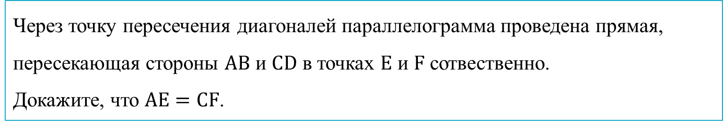
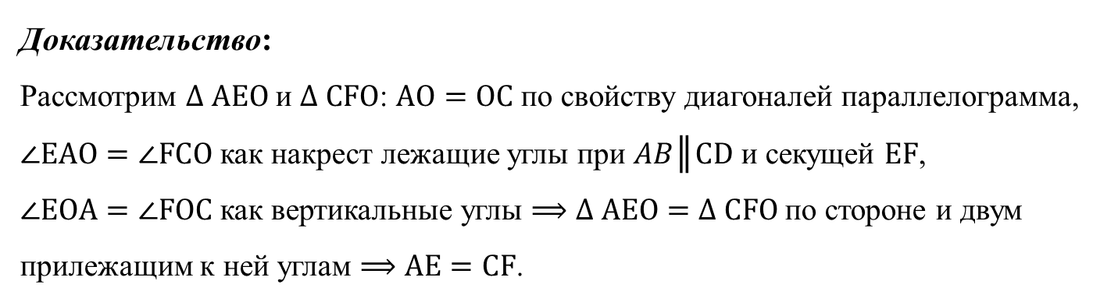
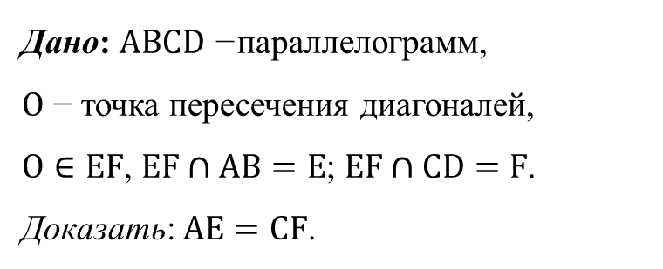
Задание № 24
Через точку пересечения диагоналей параллелограмма проведена прямая, пересекающая стороны $AB$ и $CD$ в точках $E$ и $F$ сотвественно.
Докажите, что $AE=CF$.
Дано: $ABCD$ −параллелограмм,
$О$ − точка пересечения диагоналей,
$О∈EF$, $EF∩AB=E$; $EF∩CD=F$.
Доказать: $AE=CF$.
Доказательство:
Рассмотрим $∆ AEО$ и $∆ СFО$: $AО=ОС$ по свойству диагоналей параллелограмма, $∠EAО=∠FСО$ как накрест лежащие углы при $AB║CD$ и секущей $EF$,
$∠EОA=∠FОС$ как вертикальные углы ⟹ $∆ AEО=∆ СFО$ по стороне и двум прилежащим к ней углам ⟹ $AE=CF$.

Slide 38
Задание № 24
Типичные ошибки
доказательство верное, но записи неаккуратные, иногда просто невозможно понять, что написано учеником;
отсутствие четких обоснований доказываемых фактов, присутствуют только отдельные факты, по сути, не связанные с тем, что необходимо доказать;
опираются при решении на факты, которых нет в условии, например, что точка Е-точка пересечения диагоналей;
неправильное применение геометрических понятий, то есть отсутствие основательности в теоретической подготовке.

Slide 39
Задание № 24
Примеры задания № 24.
Внутри параллелограмма ABCD выбрали произвольную точку E. Докажите, что сумма площадей треугольников BEC и AED равна половине площади параллелограмма.
Через точку O пересечения диагоналей параллелограмма ABCD проведена прямая, пересекающая стороны AB и CD в точках P и Q соответственно. Докажите, что отрезки
BP и DQ равны.
Типичные ошибки
доказательство верное, но записи неаккуратные, иногда просто невозможно понять, что написано учеником;
отсутствие четких обоснований доказываемых фактов, присутствуют только отдельные факты, по сути, не связанные с тем, что необходимо доказать;
опираются при решении на факты, которых нет в условии, например, что точка Е-точка пересечения диагоналей;
неправильное применение геометрических понятий, то есть отсутствие основательности в теоретической подготовке.

Slide 40
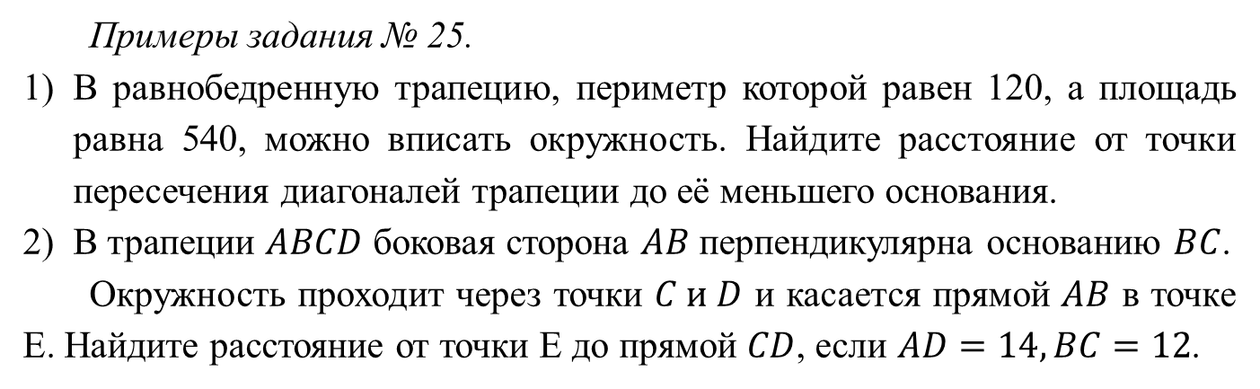
Задание № 25
Примеры задания № 25.
В равнобедренную трапецию, периметр которой равен 120, а площадь равна 540, можно вписать окружность. Найдите расстояние от точки пересечения диагоналей трапеции до её меньшего основания.
В трапеции $ABCD$ боковая сторона $AB$ перпендикулярна основанию $BC$.
Окружность проходит через точки $C и D$ и касается прямой $AB$ в точке E. Найдите расстояние от точки E до прямой $CD$, если $AD=14, BC=12$.

Slide 41
Готовимся к ОГЭ
Готовимся к ОГЭ «Решаем, правильно оформляем задачи № 20 и № 21» | КРИПКиПРО https://do.kuz-edu.ru/ | 20.10.2022 15.00
Готовимся к ОГЭ «Решаем, правильно оформляем задачи № 23 и № 24» | КРИПКиПРО https://do.kuz-edu.ru/ | 10.11.2022 15.00
Готовимся к ОГЭ «Решаем, правильно оформляем задачи № 22» | https://do.kuz-edu.ru/ КРИПКиПРО | 15.12.2022 15.00
Готовимся к ОГЭ «Решаем, правильно оформляем задачи № 25» | https://do.kuz-edu.ru/ КРИПКиПРО | 12.01.2022 15.00
Воркшоп Готовимся к ГИА по математике «Находки, эффективные приемы, лайфаки от учителей» | КРИПКиПРО | 29.03.2023

